Slide 1
Бөлім тақырыбы:
Таза, мінсіз асыл сөз
Сабақтың тақырыбы:
«Қобыланды батыр» жыры. Алғашқы сын
ҚАЗАҚ ӘДЕБИЕТІ
5-СЫНЫП

Slide 2
Оқу мақсаты:
әдеби шығарманың жанрына қарай фабуласы мен сюжеттік
дамуын сипаттай алады. (Т/Ж1)
Сабақтың мақсаты:
әдеби шығарманың мазмұнын меңгеру, тақырыбы
мен идеясын анықтау.

Slide 3
Бағалау критерийлері
Шығарманың мазмұнымен танысады;
Жанрын, тақырыбы мен идеясын анықтайды;
Жырды композициялық құрылымына талдайды

Slide 4
Ой тастау, ойланту
Батырлар жырының эпостық жырдан айырмашылықтары қандай?
Қандай батырларды білесіңдер?
Батырлар жыры әдебиеттің қай түріне жатады?
Бәйдібек, Қамбар, Алпамыс
Жазба әдебиет
Батырдың өмірі ерлігі

Slide 5
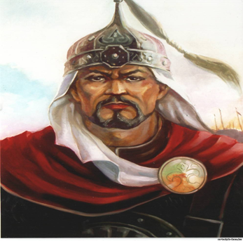
«Қобыланды батыр» жыры туралы анықтаманы жазып алайық
Қазақ халқының қаһармандық жыры
Негізгі мазмұны – шет ел басқыншыларынан елді қорғау, осы жолда асқан ерлік көрсеткен ер азаматтардың батырлық істерін көрсету.
Ыбырай Алтынсариннің Марабай жыраудан халықтың көптеген ауыз әдебиеті үлгілерімен қатар «Қобыланды батыр» жырын жазып алған.Оның ең көркем,ең қызық бір тарауын Қобыландының Тайбурылмен Қазан ханға қарсы шауып бара жатқан сәтін 1879 жылы басылып шыққан „Қырғыз хрестоматиясына“ енгізді.
«Қобыланды батыр» жырын жинау тек
19 ғасырда ғана қолға алынды. Жырдың бізге 29 түпнұсқасы жеткен. Осы 29 нұсқасының 26-сы Қобыланды батырдың ерлігі жайында, ал 3 нұсқасы Қобыландының балалары Бөкенбай мен Киікбай батырлар туралы жазылған.

Slide 6

«Қобыланды батыр» жыры
«Қобыланды батыр» жыры –
қазақ халқының ең көлемді батырлар жырының бірі.
«Қобыланды батыр» жырының
ең көне түрі бізге жетпеген. Өйткені жырды жырлаған ақын, жырау, жыршылар өзі өмір сүрген дәуір тұрғысынан толықтырып,
өңдеп отырған.
Жырдың негізгі тақырыбы-
жері мен елін сыртқы жаудан қорғау, осы жолда ерлік көрсеткен ер- азаматтардың батырлық істерін көрсету.
«Қобыланды батыр» жырының бірнеше нұсқасы бар. Аталған жырды Марабай жырау, Мергенбай жырау, Біржан Толымбайұлы, Мұрын Сеңгірбайұлы сынды жыршы- ақындар жырлаған.

Slide 7
«Қобыланды батыр» жыры
Қарақыпшақ Қобыланды –батыр, тарихи тұлға
Шамамен ХV ғасырда өмір сүрген
Қазақ шежіресіне сүйенсек, Қобыланды Қарақыпшақтан тараған Тоқтарбайдан туған.
Тарихи деректер бойынша Көшпелі өзбек мемлекетінің негізін қалаушы Әбілқайыр ханның бас батырларының бірі болған.
Қарақыпшақ Қобыланды батырдың аңыздық негізде қиялдан туған кейіпкер емес, өмірде болған, ерлік істерімен еліне танылып, құрметіне бөленген батыр
Қобыланды-туған жерін жаудан қорғаған қаһармандықтың символы, яғни, қайсар рухтың символы.

Slide 8
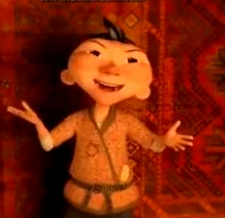
Білгенің жөн
Композиция дегеніміз латынша құрастыру, қиыстыру деген мағынаны береді. Көркем шығарманың құрылысы, яғни шығарманың оқиғасы, тілі, автор сөзі, кейіпкер пішіні, кескін-келбеті, мінез-құлқы, сөйлеген сөзі, жалпы алғанда, қажетті материалдардың бірлігі. Композиция кез келген шығармада болады.
Сюжет дегеніміз французша зат деген мағынаны береді. М.Горькийдің сөзімен айтқанда:" Сюжет дегеніміз—адамдардың өзара қарым-қатынасы, байланысы, қайшылықтары, жек көру, жақсы көру, әр характердің, типтің өсуі, жасалу тарихы."
"Қобыланды батыр" жырында оқиғаның дамуы оған қатысушы адамдардың өзара байланыста, қарым-қатынаста, күрес, тартыстарда болатынын көреміз. Қимыл, іс-әрекет, талас-тартыс үстінде әркімнің мінезі, наным-сенімдері, күйініш-сүйініштері айқындалады және сол адамдардың қарым-қатынастарына жырды бізге жеткізуші, айтушының қалай қарайтын ойы, көзқарасы да сезіледі. Осылардың бәрін бір сөзбен шығарманың сюжеті деп атайды.

Slide 9
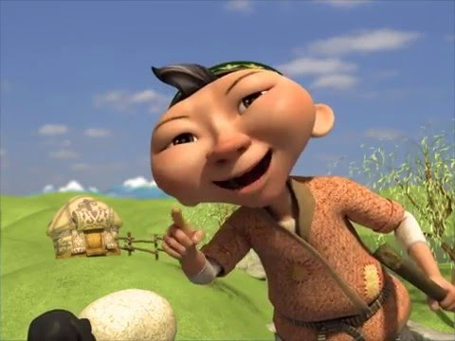
Анықтама бұрышы Сюжеттің негізгі элементтері
1. Экспозиция-түсіндірме- шығарманың жай-жапсарын таныстыру мақсатында айтып, негізгі әңгімеге көшеді.
2. Связка-байланыс- шығармадағы оқиғаның неден басталғанын және келешекте оқиғалардың үзіліп қалмай, бірі мен бірінің жалғасып отыруын айтады.
3. Мотивировка- дәлелдеу-көркем шығармада дәлелденбейтін бірде-бір амал, әрекет, оқиға болмайды. Ісімен және сөзімен де дәлелденеді. Көркемдік-шындықта. Шығармадағы образға психологиялық, оқиғаға логикалық дәлел қажет.
4. Ситуация-жағдай- шығармадағы кейіпкерлердің қарым-қатынастары, күрес, тартыстарының нәтижесінде әр түрлі эпизодтарда кездесетін жағдайларды айтады.

Slide 10

Анықтама бұрышы
5. Интриградация-шиеленісу- шығармадағы оқиғаның шытырманданып, қиыннан-қиысуын, бірден-бірге асқына түсуі.
6. Кульминация-шарықтау шегі- шыңы, биігі. Шығармадағы оқиғаның тұйыққа тірелген жері. Автордың айтайын деген ойына сәйкес, оқушылардың көңілін аударайын деген оқиғаны айтамыз.
7. Развязка-шешуі- шығармадағы суреттелген оқиғаның, қатысушылардың іс-әрекеттерінің, тартыстарының немен тынғандығын баяндауды айтамыз. Шығарманың шешімі шығарманың идеялық мазмұны мен автордың көзқарасына байланысты.

Slide 11
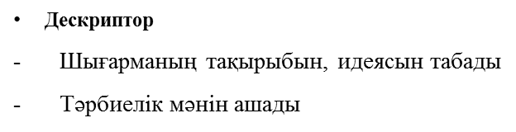
Сабақты бекіту
«Қобыланды батыр» жырының мазмұнын тыңдауға шақырамын https://www.youtube.com/watch?v=_pOgd96qfpc
1- тапсырма
Шығарманың тақырыбы мен идеясына болжам жасап көрейік.
Шығарма аты | Тақырыбы | Идеясы | Идеясын мақалмен түйіндейді | Тәрбиелік мәні

Slide 12
Өзіңді тексер
1- тапсырма
Шығарма аты | Тақырыбы | Идеясы | Идеясын мақалмен түйіндейді | Тәрбиелік мәні
«Қобыланды батыр» жыры | Ел тәуелсіздігін қорғау, ел қорғаны-батырдың ерлік істерін мадақтау. | Шетел басқыншыларынан елді қорғау, осы жолда асқан ерлік көрсеткен ер азаматтардың батырлық істерін көрсету. | Батыр туса- ел ырысы, Жаңбыр жауса- жер ырысы. | Отанын, туған жерін сүюге халқын құрметтеуге, тарихын, елін, әдебиетін, өнерін қадірлеп, батырлардың ерлігін дәріптеуге үйретеді. Жыр кейіпкері Қобыландының бейнесі арқылы патриоттық сезімді ояту барысында батылдыққа, өжеттілікке тәрбиелейді.

Slide 13
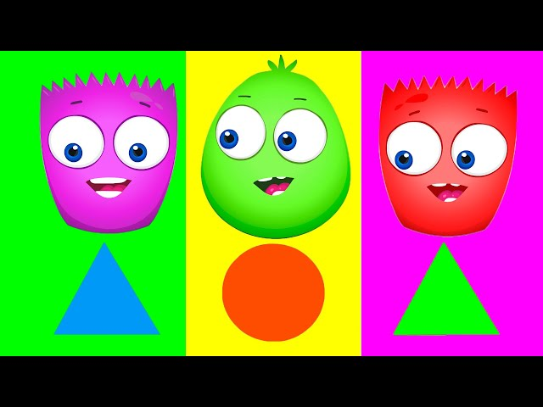

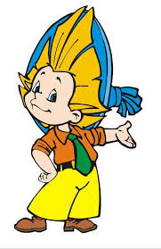
Жырдың композициялық құрылымына талдау жасап көрейік:
Кіріспе - экспозициясы –
Оқиғаның байланысы –
Шегініс –
Оқиғаның дамуы –
Оқиғаның өрбуі –
Оқиғаның шиеленісуі –
Оқиғаның шарықтау шегі –
Оқиғаның шешімі –

Slide 14
Өзіңді тексер
2-тапсырма
Кіріспе - экспозициясы – Көкшетаудың табиғаты
5. Оқиғаның өрбуі - Қыздың айласы
6. Оқиғаның шиеленісуі - Қос ғашықтың елден қашуы
7. Оқиғаның шарықтау шегі – Батыр Баянның екеуін атып өлтіруі
8. Оқиғаның шешімі – Батыр Баянның ерлікпен қаза табуы
2. Оқиғаның байланысы – батырлардың бас қосуы
3. Шегініс – Батыр Баянның жорықтан қалмақ қызын алып келуі
4. Оқиғаның дамуы – Ноянның қалмақ қызына ғашық болуы

Slide 15



Сөйлемді жалғастырып жазайық
Мен сабақты жақсы түсіндім...
Маған сабақ өте қызықты болды...
Тақырып бойынша іздену қажет...

Slide 16

Қорытынды
Бүгінгі сабақта:
Шығарманың мазмұнымен таныстық;
Жанрын, тақырыбы мен идеясын анықтадық;
Жырдың композициялық құрылымына талдау жасадық

Slide 17
Оқу тапсырмасы
«Қобыланды батыр» жырын оқу.

Slide 18
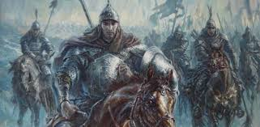
Қосымша ресурстар
«Егер мен батыр болсам....» деген тақырыпта сыни шолу жазып көріңіздер

